Slide 1
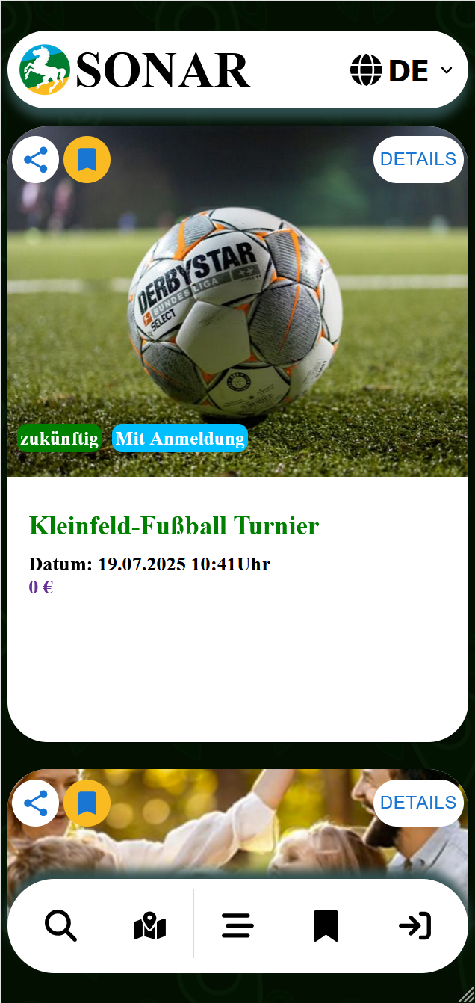
Software Technik 2
Präsentation
Use Case 3
Partizipation von Kindern und Jugendlichen

Slide 2
Agenda
Das Team
Technologiestack
Verteilungsdiagramm
Projektstruktur
Sprint-Planning
Klassendiagramm
Entwurfsmuster
App-Vorstellung

Slide 3
Das Team
Till Patron (Backend-Experte)
Fabian Serves (Architektur-Experte)
Max van Lier (Infrastruktur-Experte)
Nils Palberg (Frontend-Experte / UML-Experte)
Micha Keiten (Projektleiter)
Benjamin Braun (SCRUM-Experte)
Patrick Drechsel (Frontend-Experte)
Agenda • Das Team • Technologiestack • Verteilungsdiagramm • Projektstruktur • Sprint-Planning • Klassendiagramm
• Entwurfsmuster • App-Vorstellung

Slide 4
Technologiestack
Kriteriengeleitete Technologieauswahl
Kriterium | Wichtigkeit
1. Responsive Design | 15,27%
7. ORM-Mapping | 15,27%
8. MQTT | 15,27%
9. Sicherheit | 9,92%
10. Verfügbarkeit | 9,92%
6. Robustheit | 8,89%
4. Dokumentation | 7,41%
3. Erlernbarkeit | 6,67%
5. Platformunabhängigkeit | 6,67%
11. Skalierbarkeit | 6,67%
12. Erweiterbarkeit | 3,05%
2. Vorkenntnisse | 0,76%
Kriterien | 1 | 2 | 3 | 4 | 5 | 6 | 7 | 8 | 9 | 10 | 11 | 12 | Summe | Faktor | Prozent
1. Responsive Design |  | 2 | 2 | 2 | 2 | 2 | 1 | 1 | 2 | 2 | 2 | 2 | 20 | 0,1515 | 15,15%
2. Vorkenntnisse | 0 |  | 0 | 1 | 0 | 0 | 0 | 0 | 0 | 0 | 0 | 0 | 1 | 0,0076 | 0,76%
3. Erlernbarkeit | 0 | 2 |  | 2 | 2 | 0 | 0 | 0 | 0 | 0 | 1 | 2 | 9 | 0,0682 | 6,82%
4. Dokumentation | 0 | 1 | 0 |  | 1 | 2 | 0 | 0 | 1 | 1 | 2 | 2 | 10 | 0,0758 | 7,58%
5. Platformunabhängigkeit | 0 | 2 | 0 | 1 |  | 0 | 0 | 0 | 2 | 0 | 2 | 2 | 9 | 0,0682 | 6,82%
6. Robustheit | 0 | 2 | 2 | 0 | 2 |  | 0 | 0 | 2 | 2 | 2 | 2 | 14 | 0,1061 | 10,61%
7. ORM-Mapping | 1 | 2 | 2 | 2 | 2 | 2 |  | 1 | 2 | 2 | 2 | 2 | 20 | 0,1515 | 15,15%
8. MQTT | 1 | 2 | 2 | 2 | 2 | 2 | 1 |  | 2 | 2 | 2 | 2 | 20 | 0,1515 | 15,15%
9. Sicherheit | 0 | 2 | 2 | 1 | 0 | 0 | 0 | 0 |  | 0 | 1 | 1 | 7 | 0,0530 | 5,30%
10. Verfügbarkeit | 0 | 2 | 2 | 1 | 2 | 0 | 0 | 0 | 2 |  | 2 | 2 | 13 | 0,0985 | 9,85%
11. Skalierbarkeit | 0 | 2 | 1 | 0 | 0 | 0 | 0 | 0 | 1 | 0 |  | 1 | 5 | 0,0379 | 3,79%
12. Erweiterbarkeit | 0 | 2 | 0 | 0 | 0 | 0 | 0 | 0 | 1 | 0 | 1 |  | 4 | 0,0303 | 3,03%
Summe |  |  |  |  |  |  |  |  |  |  |  |  | 132 | 1 | 100,00%
Agenda • Das Team • Technologiestack • Verteilungsdiagramm • Projektstruktur • Sprint-Planning • Klassendiagramm
• Entwurfsmuster • App-Vorstellung

Slide 5
Technologiestack
Backend
 |  | Springboot
Kriterien | Faktor | Bewertung | Nutzwert
2. Vorkenntnisse | 0,0076 | 3 | 0,0228
3. Erlernbarkeit | 0,0682 | 4 | 0,2728
4. Dokumentation | 0,0758 | 4 | 0,3032
6. Robustheit | 0,1061 | 3 | 0,3183
7. ORM-Mapping | 0,1515 | 4 | 0,606
8. MQTT | 0,1515 | 4 | 0,606
9. Sicherheit | 0,053 | 4 | 0,212
10. Verfügbarkeit | 0,0985 | 3 | 0,2955
Summe | 0,7122 |  | 2,6366
NodeJS |  | FastAPI |  | .NET
Bewertung | Nutzerwert | Bewertung | Nutzwert | Bewertung | Nutzwert
2 | 0,0152 | 1 | 0,0076 | 1 | 0,0076
3 | 0,2046 | 3 | 0,2046 | 2 | 0,1364
4 | 0,3032 | 3 | 0,2274 | 4 | 0,3032
2 | 0,2122 | 2 | 0,2122 | 3 | 0,3183
4 | 0,606 | 4 | 0,606 | 4 | 0,606
4 | 0,606 | 4 | 0,606 | 4 | 0,606
2 | 0,106 | 2 | 0,106 | 4 | 0,212
2 | 0,197 | 3 | 0,2955 | 3 | 0,2955
 | 2,2502 |  | 2,2653 |  | 2,485
Agenda • Das Team • Technologiestack • Verteilungsdiagramm • Projektstruktur • Sprint-Planning • Klassendiagramm
• Entwurfsmuster • App-Vorstellung

Slide 6
Technologiestack
Frontend
 |  | React
Kriterien | Faktor | Bewertung | Nutzwert
1. Responsive Design | 0,1515 | 4 | 0,606
2. Vorkenntnisse | 0,0076 | 3 | 0,0228
3. Erlernbarkeit | 0,0682 | 3 | 0,2046
4. Dokumentation | 0,0758 | 4 | 0,3032
5. Platformunabhängigkeit | 0,0682 | 4 | 0,2728
6. Robustheit | 0,1061 | 3 | 0,3183
Summe | 0,4774 |  | 1,7277
Angular |  | VueJS |  | Vaadin
Bewertung | Nutzerwert | Bewertung | Nutzwert | Bewertung | Nutzwert
4 | 0,606 | 4 | 0,606 | 4 | 0,606
2 | 0,0152 | 1 | 0,0076 | 2 | 0,0152
3 | 0,2046 | 3 | 0,2046 | 2 | 0,1364
4 | 0,3032 | 4 | 0,3032 | 3 | 0,2274
3 | 0,2046 | 4 | 0,2728 | 2 | 0,1364
3 | 0,3183 | 2 | 0,2122 | 3 | 0,3183
 | 1,6519 |  | 1,6064 |  | 1,4397
Agenda • Das Team • Technologiestack • Verteilungsdiagramm • Projektstruktur • Sprint-Planning • Klassendiagramm
• Entwurfsmuster • App-Vorstellung

Slide 7
Technologiestack
Datenbank
 |  | PostgreSQL
Kriterien | Faktor | Bewertung | Nutzwert
1. ORM-Mapping | 0,1515 | 4 | 0,606
2. Skalierbarkeit | 0,0379 | 3 | 0,1137
3. Erweiterbarkeit | 0,0303 | 3 | 0,0909
4. Verfügbarkeit | 0,0985 | 4 | 0,394
5. Sicherheit | 0,053 | 4 | 0,212
Summe | 0,3712 |  | 1,4166
Oracle |  | MariaDB |  | MySQL
Bewertung | Nutzerwert | Bewertung | Nutzwert | Bewertung | Nutzwert
4 | 0,606 | 4 | 0,606 | 4 | 0,606
2 | 0,0758 | 1 | 0,0379 | 2 | 0,0758
3 | 0,0909 | 3 | 0,0909 | 2 | 0,0606
4 | 0,394 | 4 | 0,394 | 3 | 0,2955
3 | 0,159 | 4 | 0,212 | 2 | 0,106
 | 1,3257 |  | 1,3408 |  | 1,1439
Agenda • Das Team • Technologiestack • Verteilungsdiagramm • Projektstruktur • Sprint-Planning • Klassendiagramm
• Entwurfsmuster • App-Vorstellung

Slide 8
Verteilungsdiagramm
Agenda • Das Team • Technologiestack • Verteilungsdiagramm • Projektstruktur • Sprint-Planning • Klassendiagramm
• Entwurfsmuster • App-Vorstellung

Slide 9
Projektstruktur
Agenda • Das Team • Technologiestack • Verteilungsdiagramm • Projektstruktur • Sprint-Planning • Klassendiagramm
• Entwurfsmuster • App-Vorstellung

Slide 10
Sprint-Planning
Agenda • Das Team • Technologiestack • Verteilungsdiagramm • Projektstruktur • Sprint-Planning • Klassendiagramm
• Entwurfsmuster • App-Vorstellung

Slide 11
Klassendiagramm
Agenda • Das Team • Technologiestack • Verteilungsdiagramm • Projektstruktur • Sprint-Planning • Klassendiagramm
• Entwurfsmuster • App-Vorstellung

Slide 12
Entwurfsmuster
Agenda • Das Team • Technologiestack • Verteilungsdiagramm • Projektstruktur • Sprint-Planning • Klassendiagramm
• Entwurfsmuster • App-Vorstellung

Slide 13
App-Vorstellung
Agenda • Das Team • Technologiestack • Verteilungsdiagramm • Projektstruktur • Sprint-Planning • Klassendiagramm
• Entwurfsmuster • App-Vorstellung

Slide 14
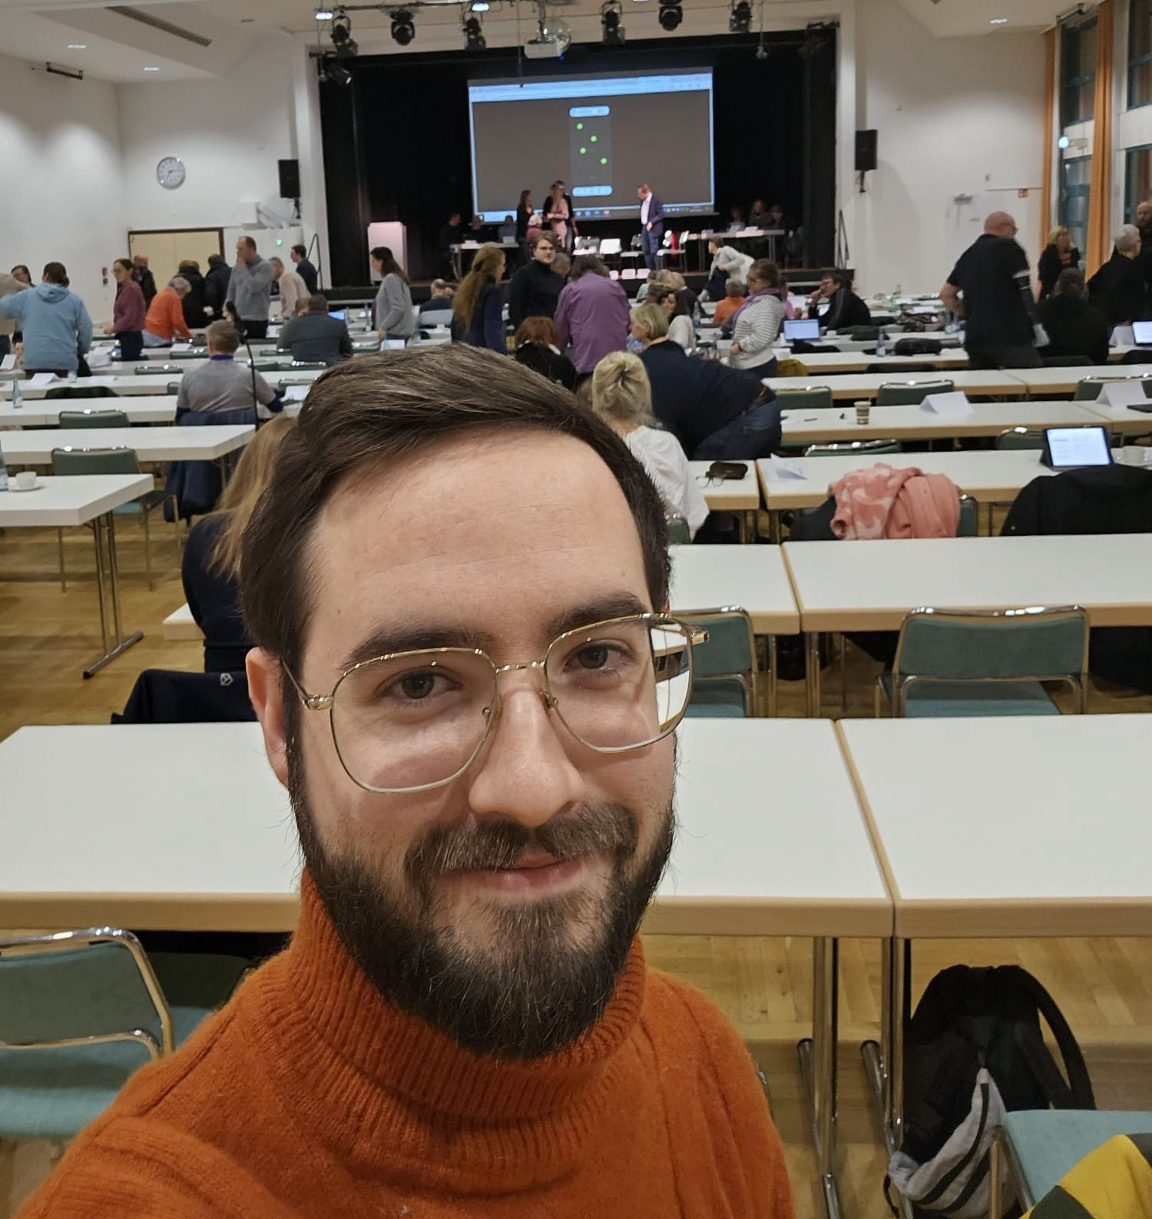
Vielen Dank für Ihre
Aufmerksamkeit!
Ein Projekt von
Benjamin Braun
Micha Keiten
Nils Palberg
Till-Philipp Patron
Fabian Serves
Max van Lier
Vorgestellt am 15.07.2025
im Rahmen der mündlichen Prüfung
des Moduls Software Technik 2
Zukunftskonferenz Kinderarmut
im Volkshaus Röhlinghausen, Herne 09.01.2025

